Slide 1
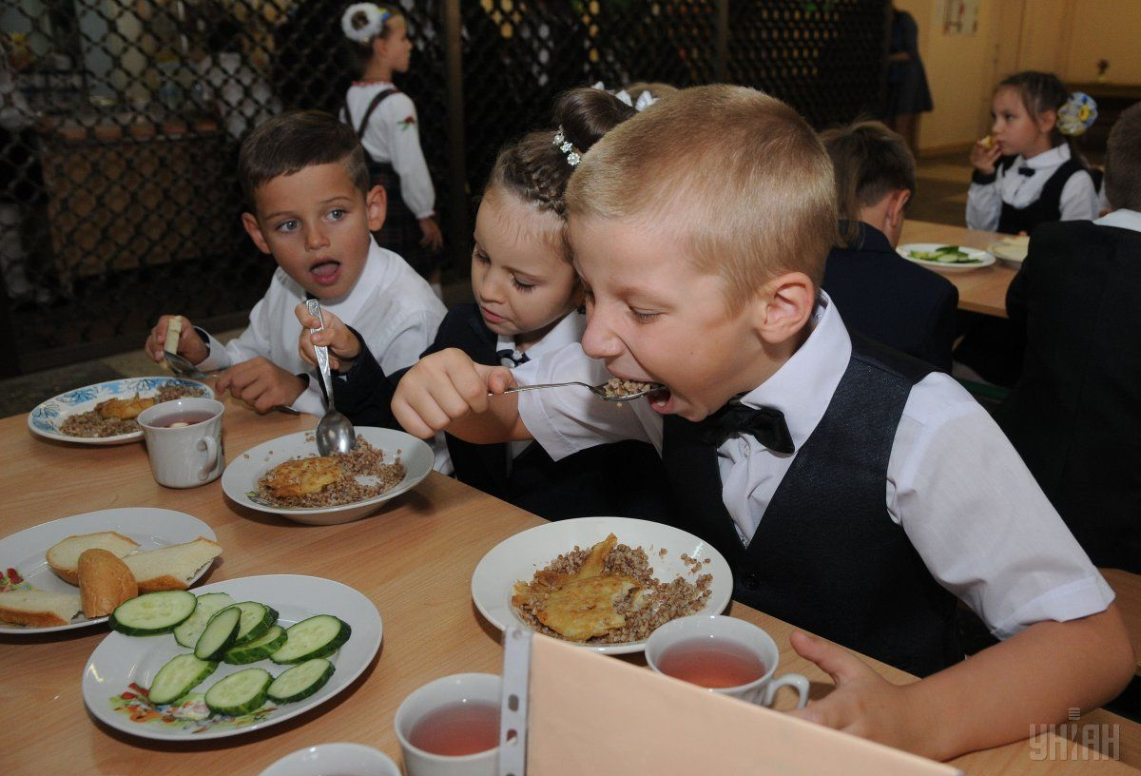
Функциональная грамотность в вопросах здоровья. Рацион питания школьника.
Выполнила: Лаврентьева И.Н.
учитель физической культуры
ГБОУ СОШ №2
п.г.т.Безенчук Самарской области

Slide 2
Задачи:
1.Иметь представление обучающихся о рационе питания
2.Определение правил и принципов питания
3.Формирование функциональной грамотности в правильном питании и применение её в процессе жизнедеятельности

Slide 3
«Забота о здоровье – это важнейший труд. От жизнерадостности, бодрости детей зависит их духовная жизнь, мировоззрение, умственное развитие, прочность знаний и вера в свои силы»
В. А. Сухомлинский

Slide 4
Проблема здоровья – проблема питания
Здоровое рациональное питание должно являться частью повседневной жизни и способствовать крепкому физиологическому, психическому и социальному здоровью человека.

Slide 5
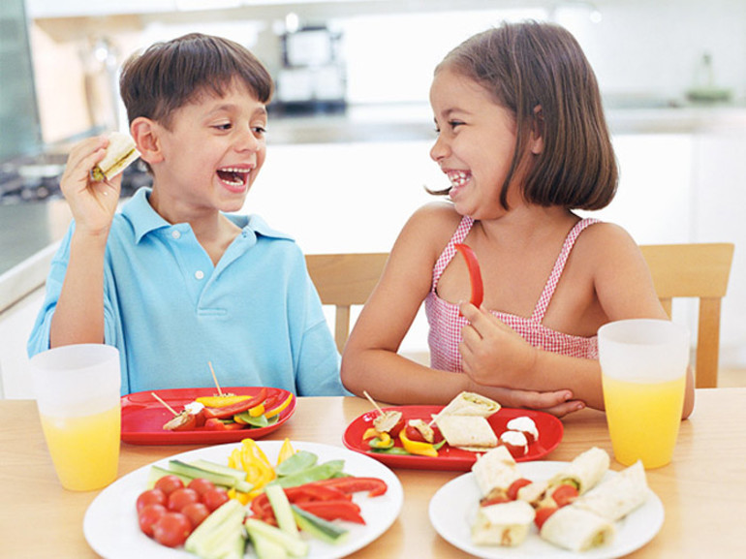
Основные принципы здорового питания школьника
Питание школьника должно быть оптимальным
Питание школьника должно быть сбалансированным

Slide 6
Не соблюдение основ здорового питания школьников приводит…. К недостаточности питательных веществ
потеря внимания
слабость и пере утомляемость
ухудшение памяти и работы мозга
легкий доступ к вирусным и инфекционным заболеваниям

Slide 7
«Должен он скакать и прыгать, всех хватать, ногами дрыгать…»
Учебный день по энергозатратам можно сравнить с многочасовым спортивным соревнованием. Ритм жизни школьника очень динамичен: он зубрит стихи, извлекает корень из числа, пишет диктант, а в следующий момент уже бежит кросс на лыжах. И так всю неделю.
Очень важно, чтобы здоровый рацион питания каждый день полностью восстанавливал силы и энергию ребенка. Школьник испытывает огромную потребность в пищевых веществах, витаминах и минералах, особенно в белке, железе, кальции, йоде.

Slide 8
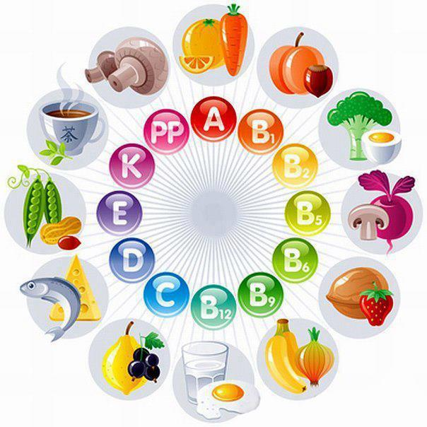
ПОЧЕМУ ОРГАНИЗМУ НЕОБХОДИМЫ ПИЩЕВЫЕ ВЕЩЕСТВА?
Белки - «кирпичики», из которых строятся клетки организма и все необходимые для жизни вещества: гормоны, ферменты, витамины.
Жиры - источник энергии, минеральных веществ, жирорастворимых витаминов.
Углеводы - основной поставщик энергии для жизни.
Пищевые волокна - способствуют хорошему пищеварению, защищают организм от пищевых канцерогенов, помогают в профилактике многих заболеваний.

Slide 9
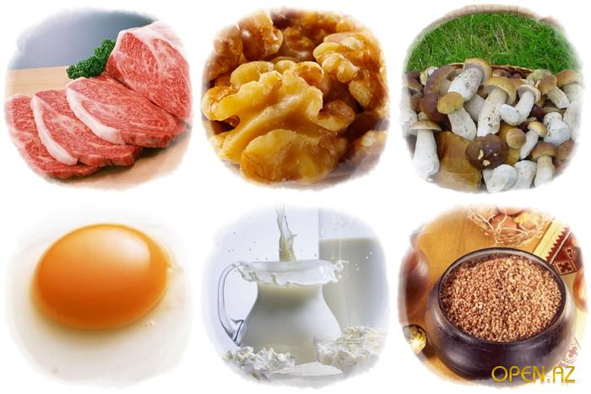
ОСНОВНОЙ ИСТОЧНИК БЕЛКОВ:
Мясо, рыба, яйца, молочные и кисломолочные продукты (кефир, творог, сыры), крупы.
Соотношение белков, жиров и углеводов в рационе питания должно быть 1:1:4

Slide 10
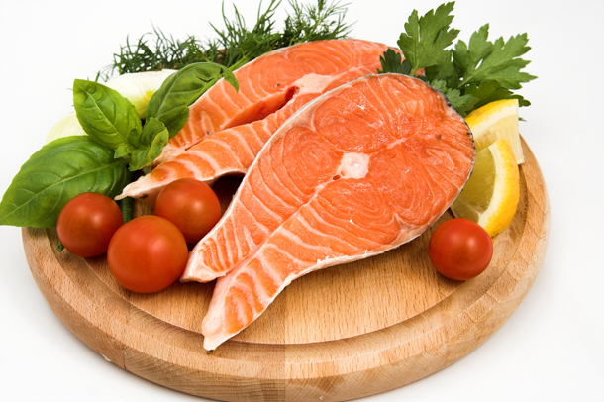
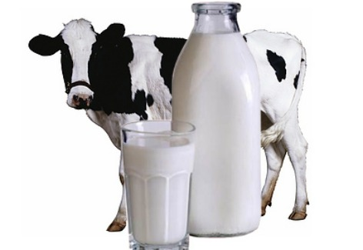
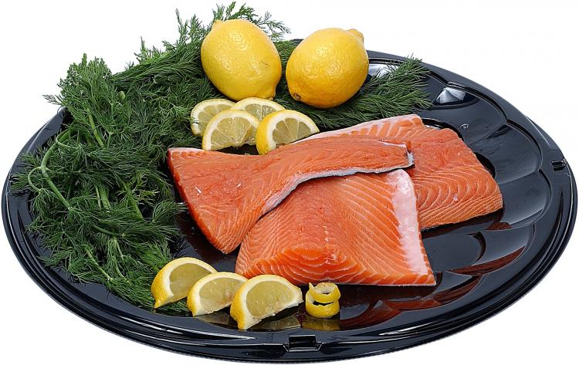
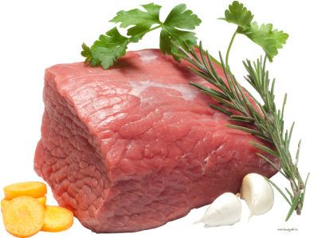
ОСНОВНОЙ ИСТОЧНИК ЖИВОТНЫХ ЖИРОВ:
Мясные и молочные продукты.
Соотношение белков, жиров и углеводов в рационе питания должно быть 1:1:4

Slide 11
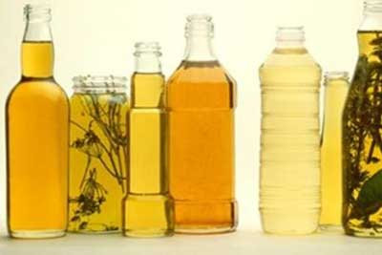
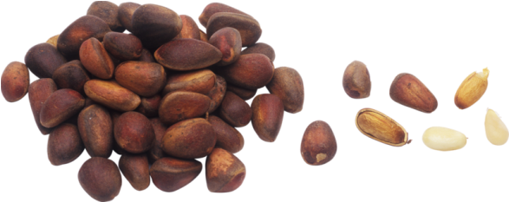
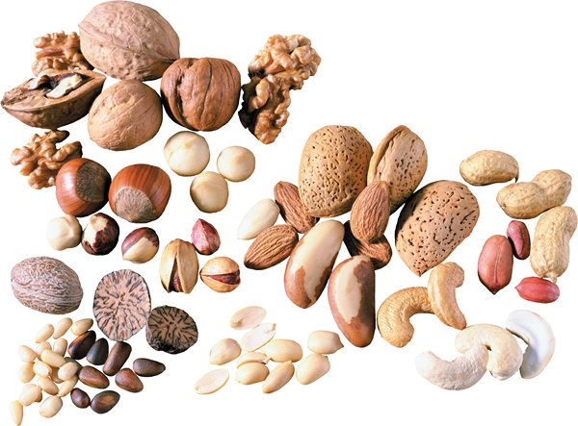
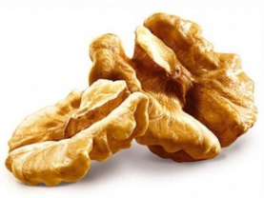
ОСНОВНОЙ ИСТОЧНИК РАСТИТЕЛЬНЫХ ЖИРОВ:
Подсолнечное, кукурузное и рыжиковое масло, орехи (фундук, грецкий, кедровый и т.д.), семена подсолнечника.
Соотношение белков, жиров и углеводов в рационе питания должно быть 1:1:4

Slide 12
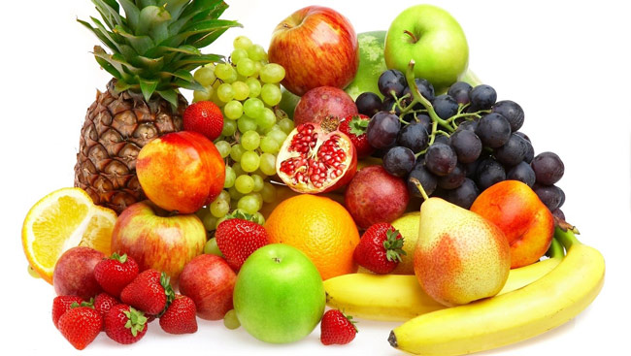
ОСНОВНОЙ ИСТОЧНИК УГЛЕВОЛОВ:
Свежие плоды (фрукты) и ягоды, молочные продукты.
Соотношение белков, жиров и углеводов в рационе питания должно быть 1:1:4

Slide 13
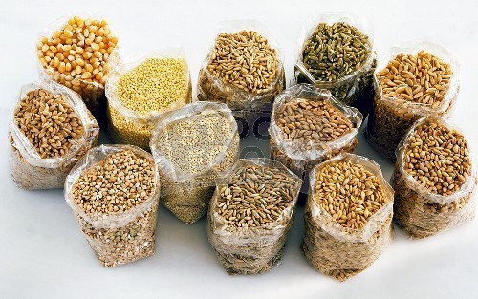
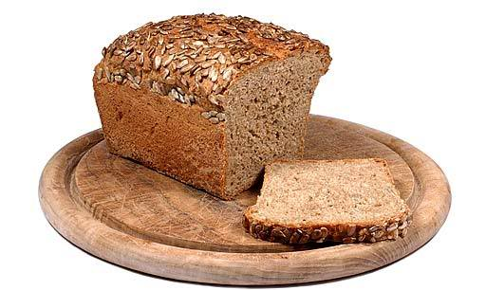
ОСНОВНОЙ ИСТОЧНИК ПИЩЕВЫХ ВОЛОКОН (КЛЕТЧАТКИ):
Фрукты, ягоды и овощи, бобовые (фасоль, соя, чечевица), крупы (гречневая, овсяная, перловая и т.д.) и продукты, созданные на их основе (хлеб, зерновые хлопья, макароны и т.д.)
Соотношение белков, жиров и углеводов в рационе питания должно быть 1:1:4

Slide 14
Практическое задание
Составить меню:
завтрак
обед
полдник
ужин

Slide 15
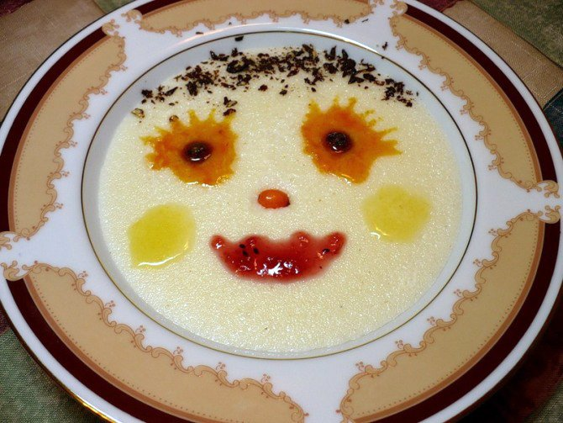
ЗАВТРАК
Завтрак должен состоять из:
закусок: бутерброда с сыром и сливочным маслом;
салатов;
горячего блюда: творожного, яичного; или каши (овсяной, гречневой, пшенной, ячневой, перловой, рисовой);
горячего напитка: чая (можно с молоком); кофейного напитка; горячего витаминизированного киселя, молока, какао с молоком; или напитка из шиповника

Slide 16
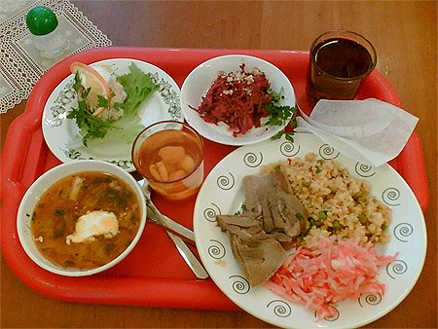
ОБЕД
Обед должен состоять из:
Закуски: салаты из свежих, отварных овощей, зелени;
Горячего первого блюда: супа; второго блюда:
мясное или рыбное с гарниром (крупяной, овощной или комбинированной).
Напитка: сок, кисель, компот из свежих или сухих фруктов.

Slide 17
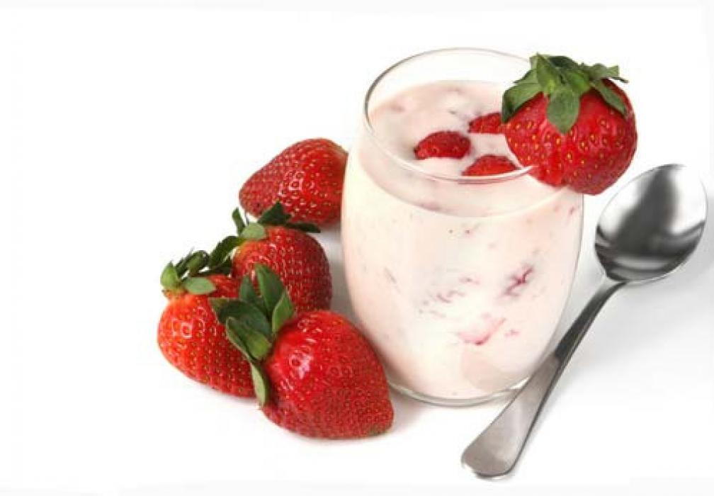
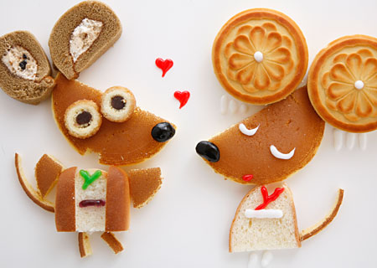
ПОЛДНИК
Полдник должен состоять из:
напитка (молоко, кисломолочные продукты, кисели, соки)
с булочными или мучными кондитерскими изделиями (сухари, сушки, нежирное печенье) либо из фруктов

Slide 18
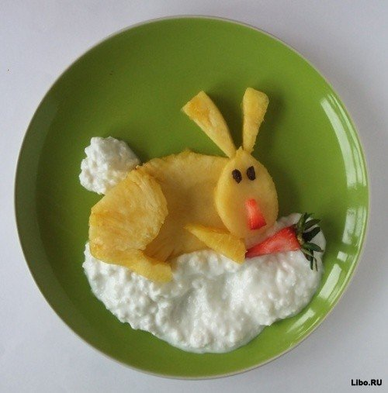
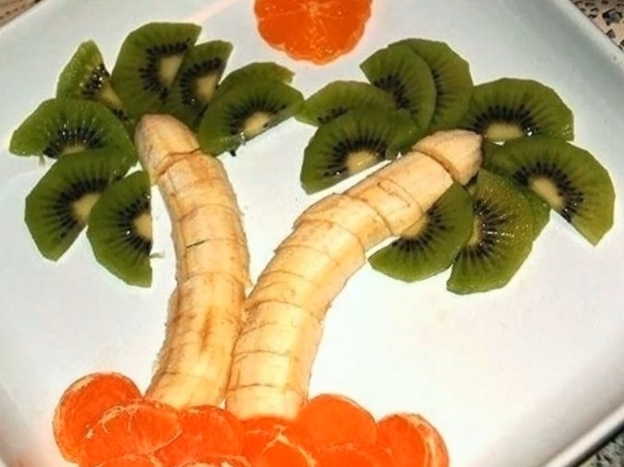
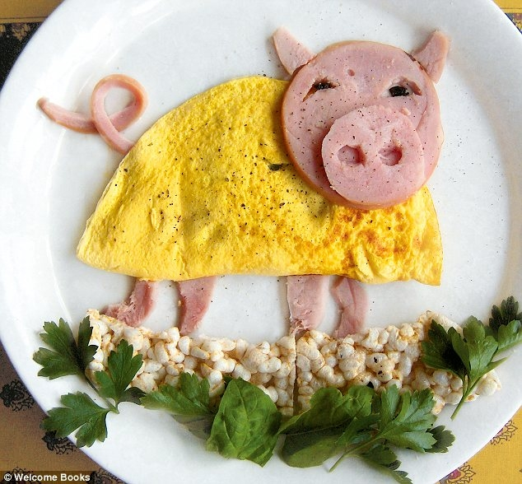
УЖИН
Ужин должен состоять из:
горячего блюда (овощные, смешанные крупяное -овощные, рыбные блюда);
напитки (чай, сок, кисель)

Slide 19
Выводы:
Суточный рацион школьника должен покрывать его затраты энергии
Содержать все вещества, необходимые для нормальной жизнедеятельности
Рацион подростка должен составляться с учетом активного роста, а также особенностей его образа жизни

Slide 20
Практическое задание на дом
Составить свой рацион питания

